Slide 1

ᒍᑌᔕT ᑕOᗪE

Slide 2
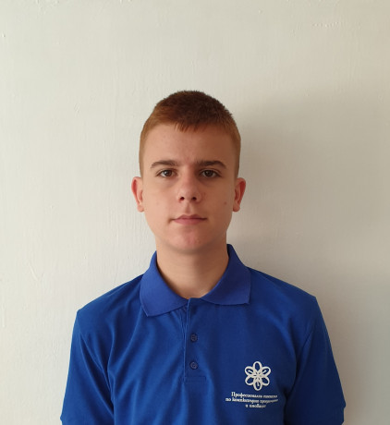


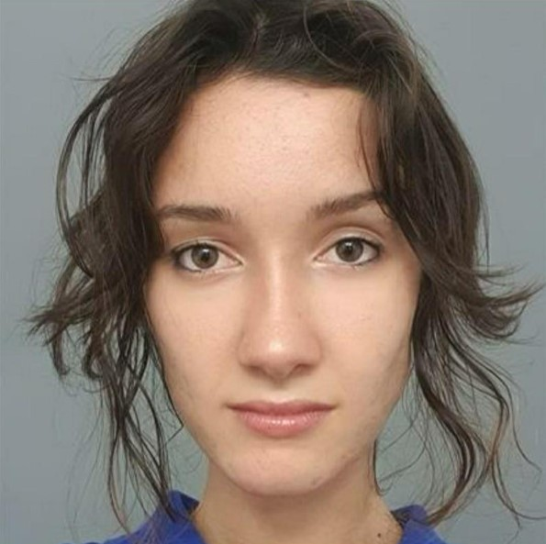

Scrum trainer
Front-end-developer
Q&A
Back-end-developer
Mentor

Slide 3
ИДЕЯТА
Вместо да правим една, ние решихме да направим три игри, които можеш да избираш от главното меню

Slide 4



Стадии на реализация
2.
Работа по задачата
3.
представяне на проекта си
1.
Дискусия и разпределяне на роли

Slide 5





Използвани Програми

Slide 6
Сега нека преминем нататък

